Slide 1
РОУД-ШОУ ОБЪЕКТОВ ROAD SHOW
Чайковский городской округ

Slide 2
Что это? Зачем
Роуд-шоу объектов – это серия встреч с субъектами малого и среднего предпринимательства и самозанятыми гражданами – потенциальными арендаторами муниципального имущества
С целью презентования муниципального имущества и получения новых арендаторов, представителям бизнеса узнать об условиях конкретного имущества и обменяться контактами

Slide 3
Преимущества работы с органами местного самоуправления
Аренда на длительный срок (5 и более лет)
Предоставление имущества в соответствии со ст.17.1 федерального закона о защите конкуренции
Без посредников, напрямую у собственника
Возможность выкупа имущества, в случаях установленных законом

Slide 4
Порядок оказания имущественной поддержки
Требования к предпринимателям
отнесение к субъектам МСП (единый реестр субъектов МСП) или регистрация в качестве самозанятого гражданина
Сроки предоставления имущества в аренду
от 1 до 2 месяцев
Дополнительные возможности
Наряду с имущественной поддержкой могут быть предоставлены меры финансовой, консультационной и иной запрашиваемой поддержки

Slide 5
Информационные ресурсы
Информация по имущественной поддержке содержится на официальном сайте Чайковского городского округа: http://чайковскийрайон.рф/upravlenie-imushchestvom/imushchestvo/;
Torgi.gov.ru

Slide 6
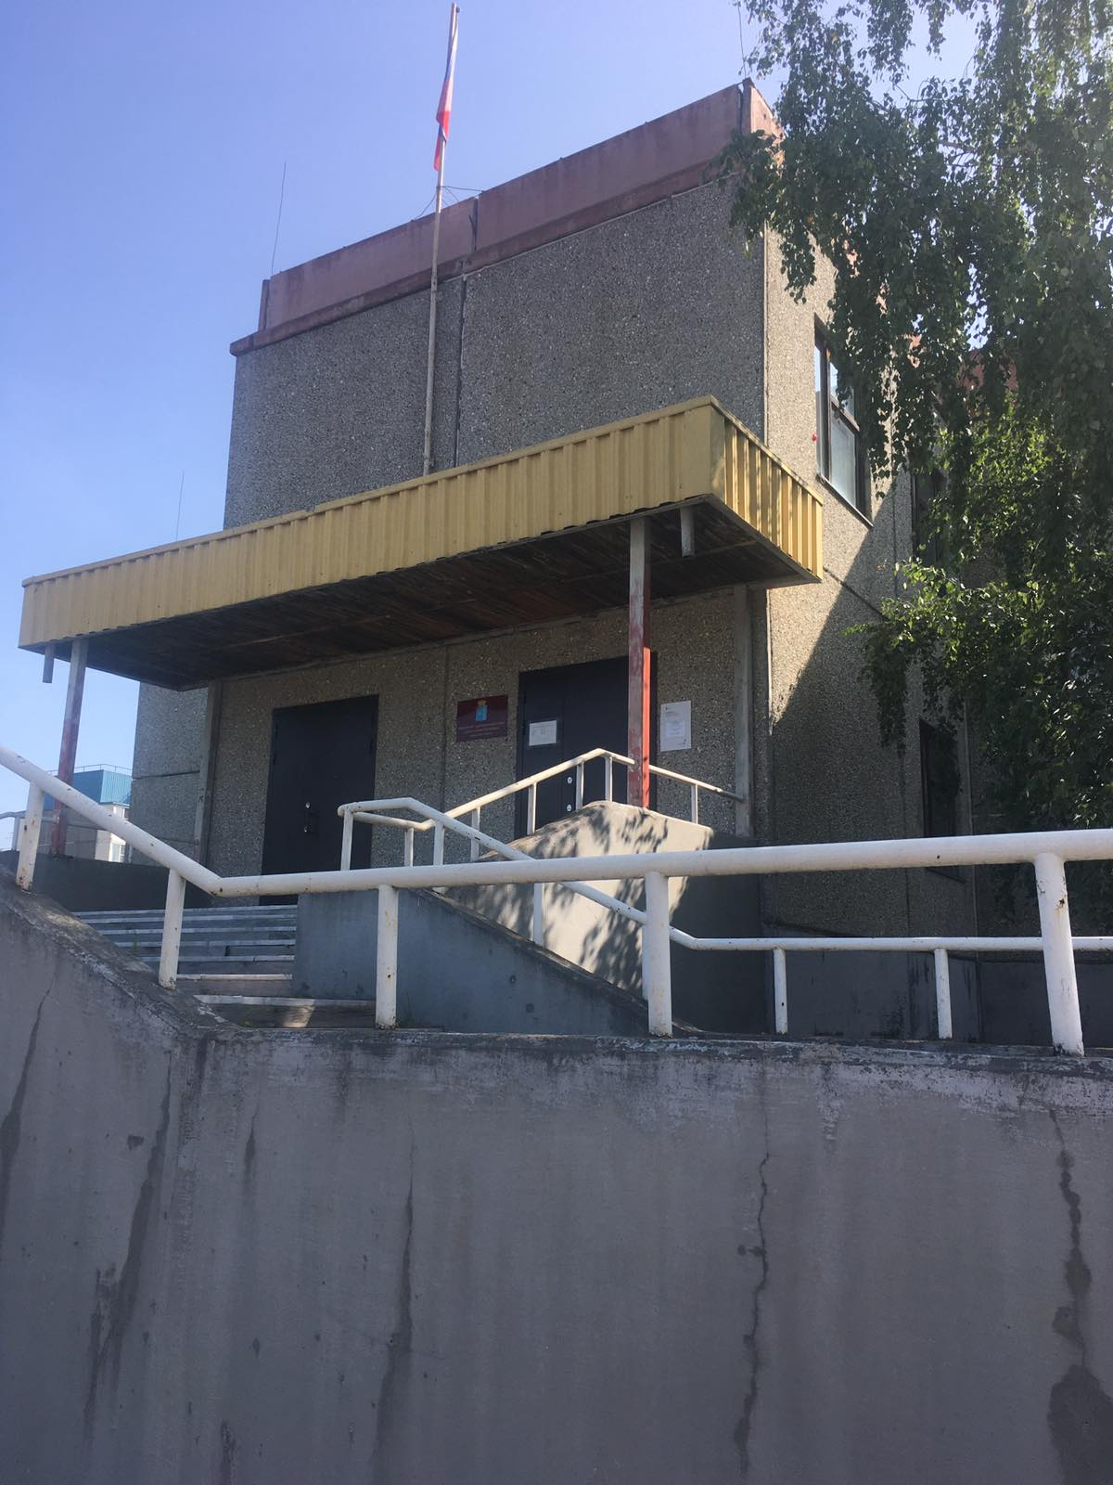
Предложения для субъектов МСП и самозанятых граждан
Пермский край, Чайковский городской округ, п. Марковский, д. 74
Этаж: 2 ;
Назначение: свободное;
Вход: совместно с территориальным отделом

Slide 7
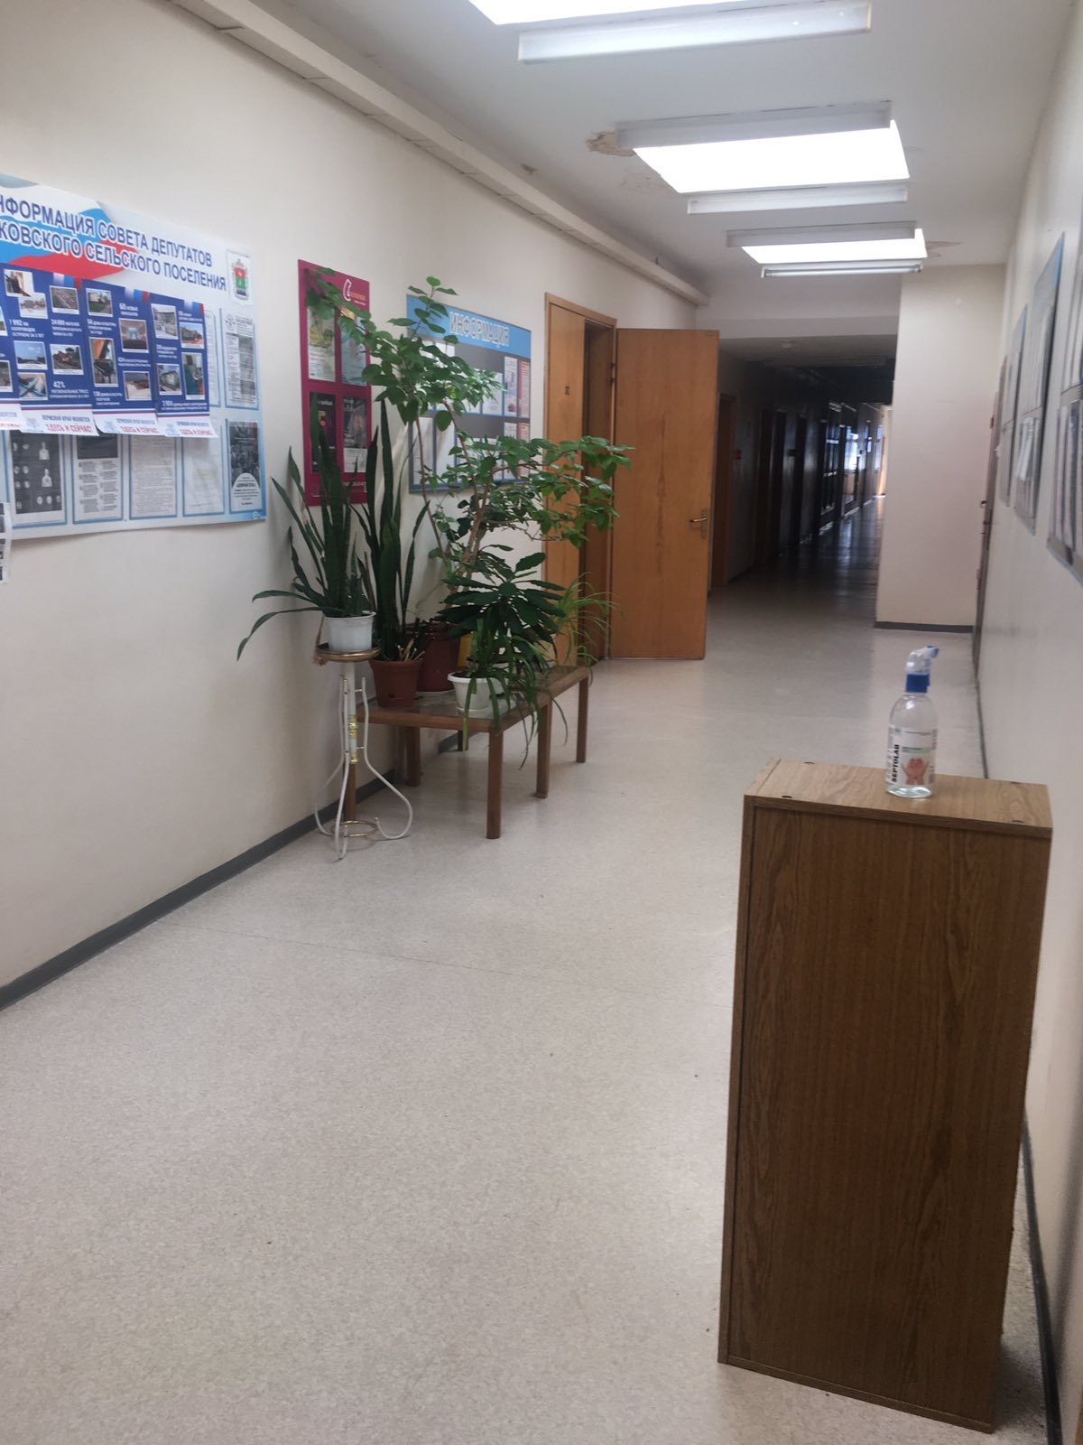
п.Марковский, д. 74 Ежемесячный платеж: 177, 92 руб. за кв.м.

Slide 8
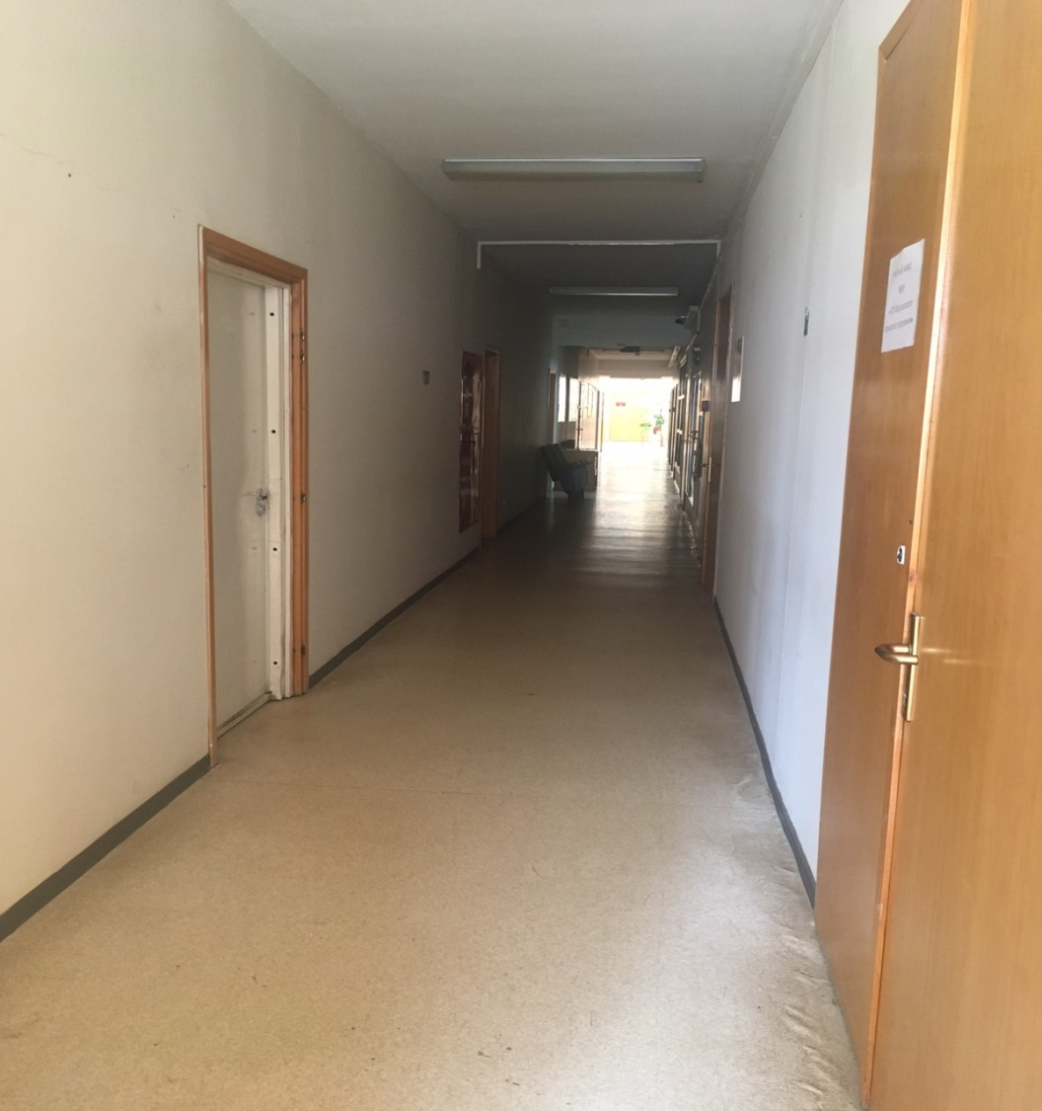
п.Марковский, д. 74 (22 объекта) Ежемесячный платеж: 177, 92 руб. за кв.м.

Slide 9
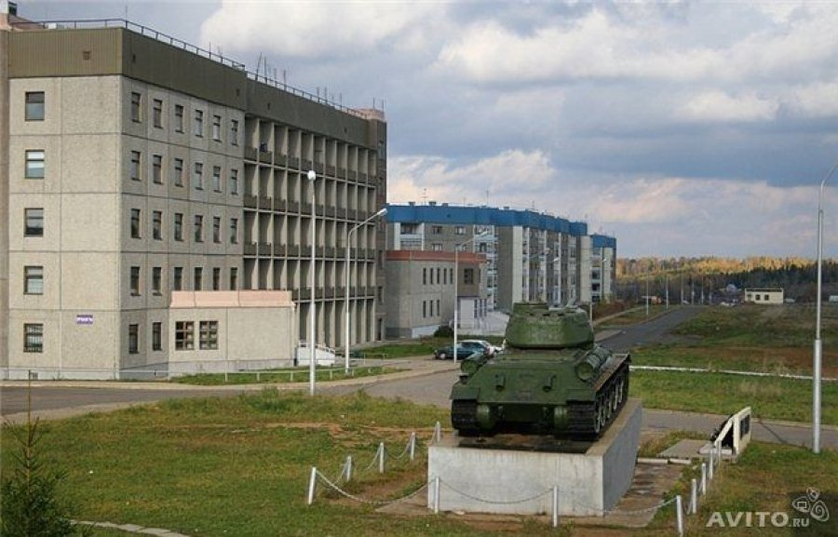
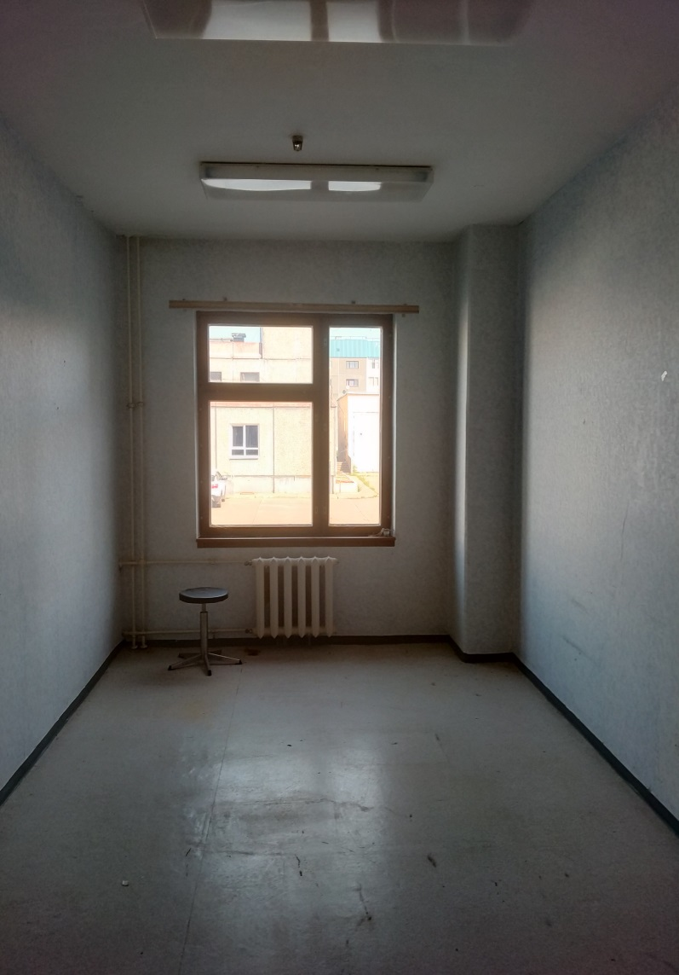
п.Марковский, д. 62 (15 объектов) Ежемесячный платеж: 177, 92 руб. за кв.м.

Slide 10
Контактные данные
Пермский край, г.Чайковский, ул.Ленина, 67/1
Отдел имущественных отношений администрации Чайковского округа – Малышева Алина Андреевна
Тел. 8 (34241) 2-36-21
Адрес эл. почты: uzio-oio@chaykovsky.permkrai.ru
Официальный сайт: http://чайковскийрайон.рф/upravlenie-imushchestvom/imushchestvo/

Slide 11
Предложения для субъектов МСП
Земельные участки на территории Чайковского городского округа

Slide 12
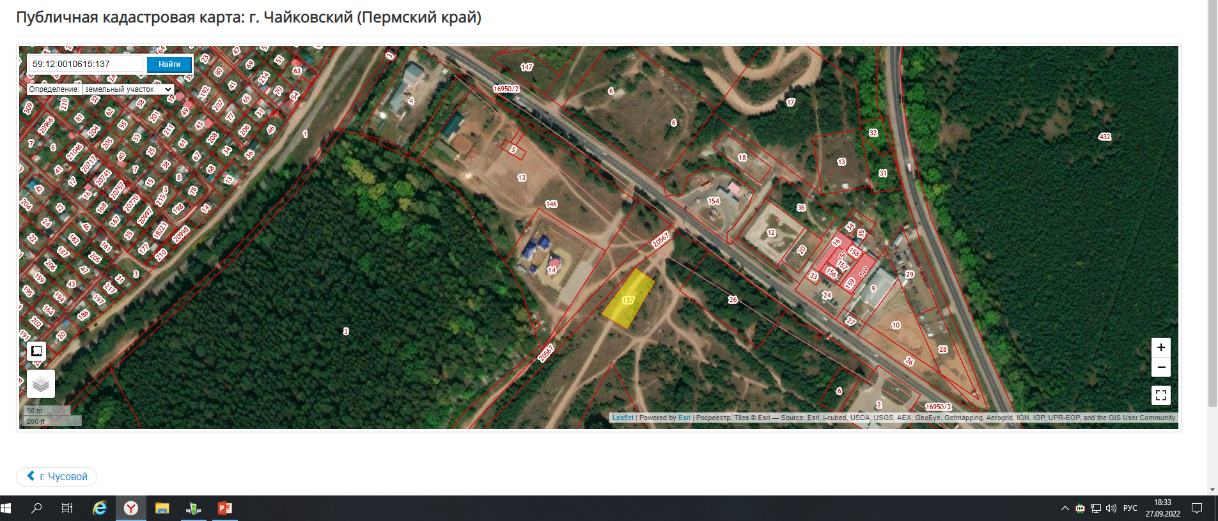
Вид: Земельный участок
Кадастровый номер: 59:12:0010615:137
Адрес: Пермский край, г. Чайковский, улица. Энтузиастов, д. 6а
Площадь: 1 550 кв. м
Категория земель: Земли населённых пунктов
Разрешенное использование: Магазины

Slide 13
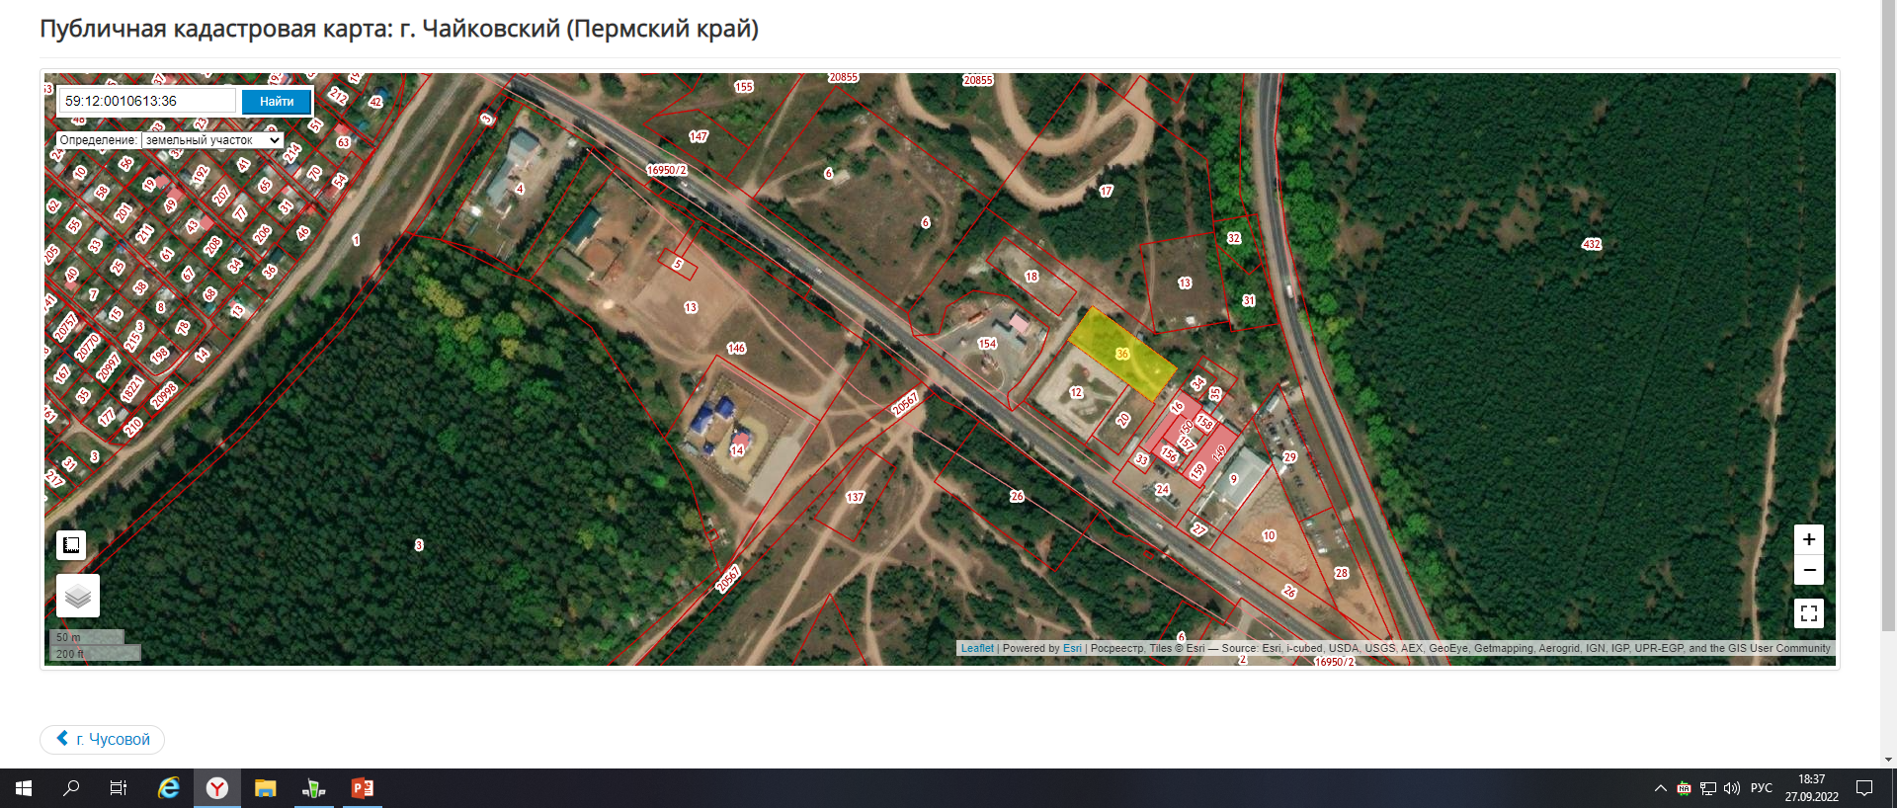
Вид: Земельный участок
Кадастровый номер: 59:12:0010613:36
Адрес: Пермский край, г. Чайковский, ул. Энтузиастов, д. 7а
Площадь: 1 940 кв. м
Категория земель: Земли населённых пунктов
Разрешенное использование: Магазины

Slide 14
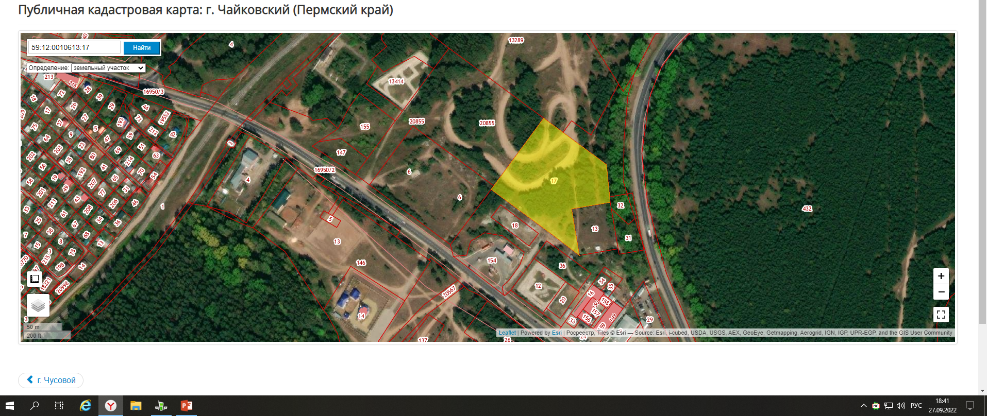
Вид: Земельный участок
Кадастровый номер: 59:12:0010613:17
Адрес: Российская Федерация, Пермский край, город Чайковский, улица Энтузиастов, 5а
Площадь: 13 113 кв. м
Категория земель: Земли населённых пунктов
Разрешенное использование: Магазины

Slide 15
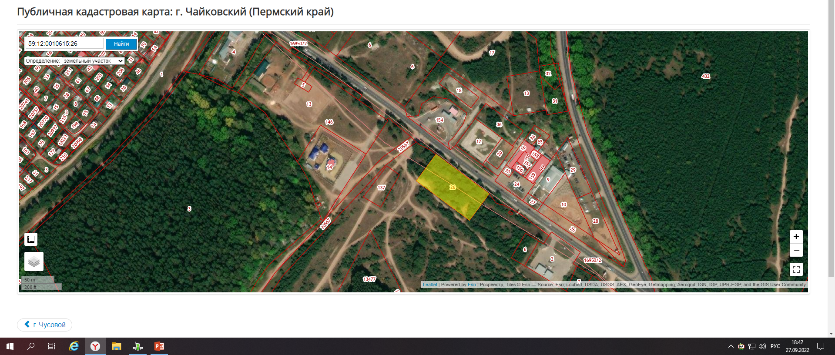
Вид: Земельный участок
Кадастровый номер: 59:12:0010615:26
Адрес: Пермский край, г. Чайковский, ул. Энтузиастов, 8
Площадь: 5 000 кв. м
Категория земель: Земли населённых пунктов
Разрешенное использование: Магазины

Slide 16
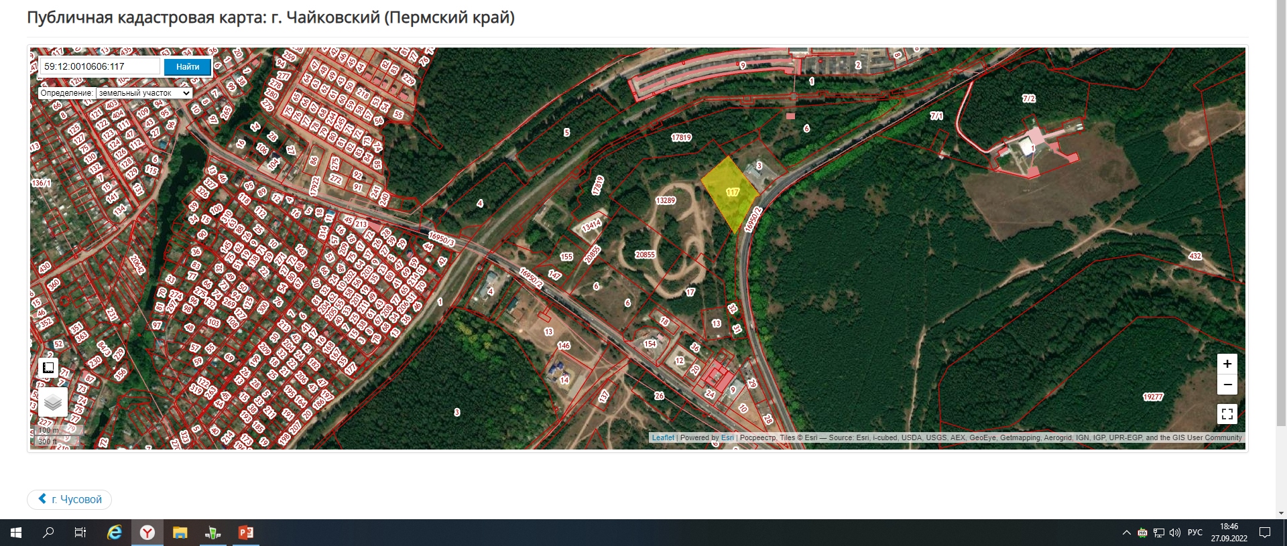
Вид: Земельный участок
Кадастровый номер: 59:12:0010606:117
Адрес: Российская Федерация, Пермский край, Чайковский муниципальный район, Чайковское городское поселение, город Чайковский, шоссе Космонавтов, 10
Площадь: 8 462 кв. м
Категория земель: Земли населённых пунктов
Разрешенное использование: Объекты придорожного сервиса

Slide 17
Информационные ресурсы
Информация по имущественной поддержке содержится на официальном сайте Чайковского городского округа: http://чайковскийрайон.рф//;
Torgi.gov.ru

Slide 18
Контактные данные
Пермский край, г.Чайковский, ул.Ленина, 67/1
Отдел земельных отношений Управления земельно-имущественных отношений администрации Чайковского городского округа – Зорина Наталья Олеговна
Тел. 8 (34241) 4-75-07
Адрес эл. почты: uzio@chaykovsky.permkrai.ru

Slide 19
БЛАГОДАРИМ ЗА ВНИМАНИЕ !

